Slide 1
Tomasulov algoritam
Hardversko odmotavanje petlji

Slide 2
Hw odmotavanje petlje
Prava snaga eliminisanja WAW i WAR hazarda kroz dinamičko preimenovanje registara najbolje se može videti na pimeru izvršenja petlje
loop: LD F0, 0(R1)
MULD F4, F0, F2
SD F4, 0(R1)
SUBI R1, R1, #8
BNEZ R1, Loop
Ako je predvidajanje da će se grananje obaviti, korišćenje RS će omogućiti da se više iteracija petlje izvršava jednovremeno
ovo se postiže bez promene koda
u suštini petlja se dinamički odmotava uz pomoć hw korišćenjem RS koje deluju kao dodatni registri

Slide 3
Usvajamo sledeće
množenje traje 4 clk.
prva load traje 8 clocks (recimo zbog keš promašaja)
druga load traje 4 clocks (pogodak).
inicijalno R1 = 80.
branch je predvidjen kao taken (obavlja se).
posmatramo izvršenje prve dve iteracije

Slide 4
Loop primer

Slide 5
Loop primer Cycle 1
Prva load izdata

Slide 6
Loop primer Cycle 2
MULTD izdata

Slide 7
Loop primer Cycle 3
Izdata je SD
implicitno preimenovanje: u MULT1 ne figurišu imena registara

Slide 8
Šta to fizički znači?
From Mem
FP Op
Queue
FP Registers
F0: Load 1
Load Buffers
F4: Mult1
Load1
Load2
Load3
Load4
Load5
Load6
addr: 80
Store
Buffers
Addr: 80
Mult1
Add1
Add2
Add3
Mult1
Mult2
mul
R(F2)
Load1
Reservation
Stations
To Mem
FP adders
FP multipliers
Common Data Bus (CDB)

Slide 9
Loop primer Cycle 4
izdavanje SUBI Instrukcije

Slide 10
Loop primer Cycle 5
i, BNEZ instrukcije

Slide 11
Loop primer Cycle 6
Izdaje se sledeća LD; u F0 se nikad ne upiše rezultat Load1 sa lokacije 80

Slide 12
Loop Example Cycle 7
Izadje se i druga MULTD; Registarski fajl potpuno izolovan od iteracije 1 (u F0 se nikad ne upiše rezultat Load1, u F4 se nikad ne upiše rezultat MUL1)

Slide 13
Loop Example Cycle 8
Izdata je i druga SD; prva i druga iteracija se potpuno preklapaju

Slide 14
Šta to fizički znači?
From Mem
FP Op
Queue
FP Registers
F0: Load2
Load Buffers
F4: Mult2
Load1
Load2
Load3
Load4
Load5
Load6
addr: 80
addr: 72
Store
Buffers
Addr: 80
Mult1
Addr: 72
Mult2
Add1
Add2
Add3
Mult1
Mult2
mul
R(F2)
Load1
mul
R(F2)
Load2
Reservation
Stations
To Mem
FP adders
FP multipliers
Common Data Bus (CDB)

Slide 15
Loop primer Cycle 9
Load1 okončana: ko čeka na rezultat?
izdavanje SUBI

Slide 16
Loop primer Cycle 10
Load2 okončana: ko čeka rezultat?
izdavanje BNEZ

Slide 17
Loop primer Cycle 11
sledeća load u sekvenci (iz treće iteracije)

Slide 18
Loop Example Cycle 12
zašto se ne izdaje treća MULD?
Notes:
Treća MULD se ne izdaje jer postoji strukturni hazard. Postoje samo dve funkcionalne jedinice za množenje.

Slide 19
Loop Example Cycle 13
Mult1 i Mult2 su još aktivne. Zašto se ne izdaje treća SD?
Notes:
I ako postoji slobodan store bafer, treća SD se ne izdaje jer pre nje nije mogla da bude izdata MULD zbog strukturnog hazarda. Kroz issue stepen sve instrukcije moraju da prođu po redosledu pribavljanja.
Do preuređenja instrukcija dolazi u EXE fazi.

Slide 20
Loop primer Cycle 14
Mult1 okončana. ko čeka?
Notes:
Rezultat Mult1 funkcionalne jedinice čeka Store1 bafer.

Slide 21
Loop primer Cycle 15
Mult1 slobodna;
Mult2 okončana. ko čeka?
Notes:
Rezultat Mult2 očekuje Store2 bafer.

Slide 22
Loop primer Cycle 16
MULTD iz treće iteracije se izdaje (FU Mult1 aktivna)

Slide 23
Loop primer Cycle 17
Izdaje se treća SD

Slide 24
Loop primer Cycle 18

Slide 25
Loop primer Cycle 19

Slide 26
Loop primer Cycle 20
Ponovo imamo izdavanje po redosledu, izvršenje i okončanje van redosleda pribavljanja

Slide 27
Zašto Tomasulo može da preklapa iteracije petlje?
Preimenovanje registara
Različite iteracije koriste različite fizičke destinacije za registre (dinamičko odmotavanje petlje)
imena registara zamenjena imenima RS koje generišu rezultat
efektivno povećava veličinu registarskog fajla

Slide 28
Superskalarni i VLIW procesori

Slide 29
Ciljevi SS i VLIW
Tehnika odmotavanja petlje ima za cilj da poveća količinu raspoloživog ILP-a
Scoreboard i Tomasulo tehnike imaju za cilj da postignu idealni CPI od 1inst/clk
BPB i BTB imaju zacilj da redukuju kašnjenje uzrokovano naredbama grananja
CPI ne može biti <1 ako se pribavlja i izdaje jedna instrukcija u clk ciklusu
Da bi se CPI dalje redukovao potrebno je pribaviti i izdati više od jedne instrukcije u jednom clk ciklusu.
Rad superskalarnih (SS) i VLIW (Very Long Instruction Word) procesora se zasniva na ovoj ideji

Slide 30
SS i VLIW
SS procesori mogu da izdaju različit broj instrukcija po clk ciklusu
Kod tipičnog SS procesora hw može da izda od 1 do 8 instrukcija u jednom clk ciklusu (u zavisnosti od raspoloživog ILP-a)
SS procesori mogu da koriste statičko planiranje izvršenja instrukcija (uz pomoć kompajlera) ili dinamičko zasnovano na Sc tehnici i Tomasulovom algoritmu
IBM PowerPC, Sun UltraSparc, DEC Alpha, HP 8000, MIPS 10000, AMD K5
VLIW (zovu se još i EPIC – Explicitly Parallel Instruction Computer) izdaje fiksni broj instrukcija koje su formatirane kao jedna velika instrukcija ili kao fiksni instrukcioni paket. (paralelne instrukcije su grupisane u blokove)
VLIW su po definiciji sa statičkim planiranjem izvršenja instrukcija
Intel Itanium

Slide 31
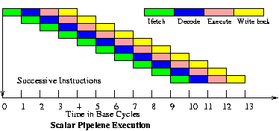
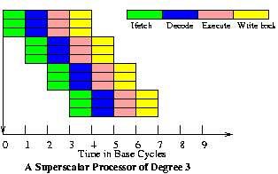
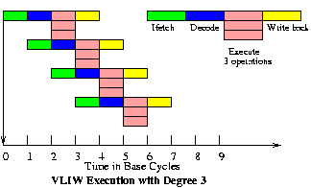
Superskalarni i VLIW procesori

Slide 32
Superskalarni procesori
Decode
and issue
unit
Cache/
memory
Fetch
Unit
Multiple instruction
FU
FU
FU
Sequential stream of instructions
Instruction/control
Data
Register file
FU
Funtional Unit
Notes:
Kos SS procesora postoji više jedinica za dekodiranje i više funkcionalnih jedinica koje mogu biti jednovremeno aktivne

Slide 33
VLIW procesori
Cache/
memory
Fetch
Unit
Single multi-operation instruction
FU
FU
FU
Register file
multi-operation instruction
Notes:
Kod VLIW procesora postoji samo jedna jedinica za pribavljanje, ali je instrukcija koja se pribavlja duga (tj. pribavlja se paket instrukcija)

Slide 34
SS primer
Loop: LD F0,0(R1)
ADDD F4,F0,F2
SD 0(R1),F4
SUBI R1,R1,#8
BNEZ R1,Loop
Instrukcija koja generiše rezultat | Instrukcija koja koristi rezultat | Latentnost u Clk
FP ALU operacija | druga FP ALU operacija | 3
FP ALU operacija | Store double (SD) | 2
Load double (LD) | FP ALU operacija | 1
Load double (LD) | Store double (SD) | 0
Latencije FP operacija

Slide 35
SS primer
Instrukcije koje se mogu jednovremeno izdavati moraju biti nezavisne
U toku jednog clk ciklusa samo jedno obraćanje memoriji je moguće
Ako neka instrukcija u nizu zavisi od neke prethodne ili ne zadovoljava kriterijum za izdavanje, samo instrukcije koje joj prethode biće izdate
PRIMER: izdavanje dve instrukcije
Prva: Jedna load/store/branch/integer-ALU op.
Druga: Jedna floating-point op.
Uvek je prva instrukcija u paru Integer instrukcija
Druga instrukcija se može izdati samo ako se prva može izdati
Izdavanje Integer instrukcije paralelno sa FP operacijom je mnogo manje zahtevno od izdavanja dve proizvoljne instrukcije – koriste različite funkcionalne jedinice i različite skupove registara (problem može da nastupi ako su u pitanju load i store u FP registe)

Slide 36
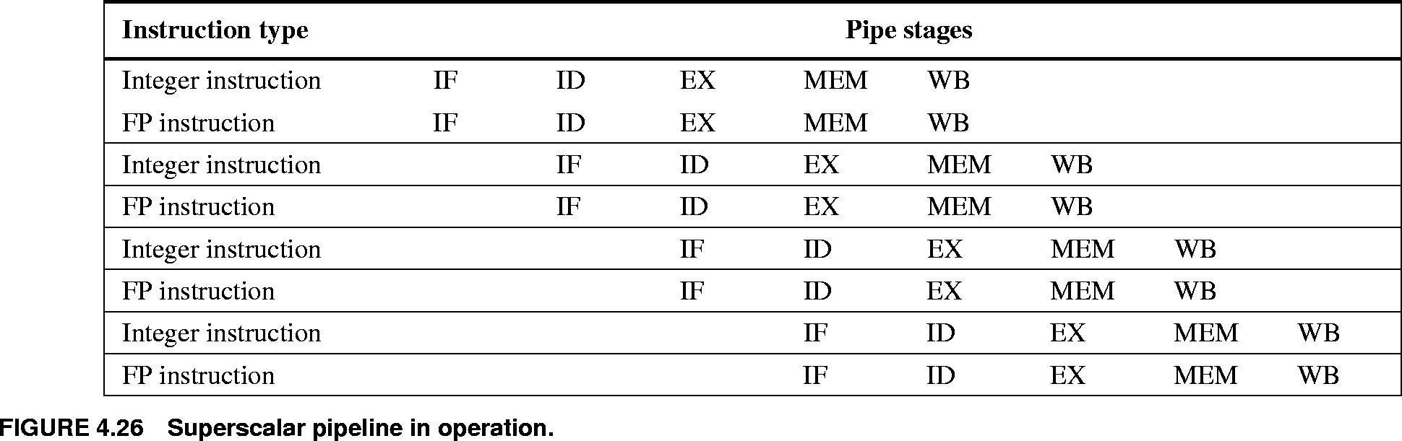
SS primer
Latentnost load je 1 clk, pa se kod SS procesora rezultat load ne može koristiti u istom i narednom clk ciklusu (tj. u naredne 3 instrukcije)
Kašnjenje za branch takodje može biti 3 instrukcije, jer branch mora biti prva u paru
Za odabrani primer potrebno je 5 puta odmotati petlju da bi se izbeglo zaustavljanje protočnog sistema kod SS procesora (kod skalarnog - 4 puta)

Slide 37
Odmotavanje petlje koje minimizira zastoje kod skalarnog procesora
1 Loop: LD F0,0(R1)
2 LD F6,-8(R1)
3 LD F10,-16(R1)
4 LD F14,-24(R1)
5 ADDD F4,F0,F2
6 ADDD F8,F6,F2
7 ADDD F12,F10,F2
8 ADDD F16,F14,F2
9 SD 0(R1),F4
10 SD -8(R1),F8
12 SUBI R1,R1,#32
11 SD 16(R1),F12
13 BNEZ R1,LOOP
14 SD 8(R1),F16
14 clk ciklusa, ili 3.5 po iteraciji
LD to ADDD: 1 Cycle
ADDD to SD: 2 Cycles

Slide 38
Superskalarno izvršenje
Integer instruction FP instruction Clock cycle
Loop: LD F0,0(R1) 1
LD F6,-8(R1) 2
LD F10,-16(R1) ADDD F4,F0,F2 3
LD F14,-24(R1) ADDD F8,F6,F2 4
LD F18,-32(R1) ADDD F12,F10,F2 5
SD 0(R1),F4 ADDD F16,F14,F2 6
SD -8(R1),F8 ADDD F20,F18,F2 7
SD -16(R1),F12 8
SUBI R1,R1,#40 10
SD 16(R1),F16 9
BNEZ R1,LOOP 11
SD 8(R1),F20 12
12 clk, ili 2.4 clk po iteraciji

Slide 39
Primeri nekih SS procesora
PowerPC 604
six independent execution units:
Branch execution unit
Load/Store unit
3 Integer units
Floating-point unit
in-order issue
register renaming
Power PC 620
provides in addition to the 604 out-of-order issue
Pentium
three independent execution units:
2 Integer units
Floating point unit
in-order issue

Slide 40
VLIW
Upravljanje se ostvaruje veoma dugim instrukcijama
Instrukcija sadrži upravljačko (control) polje za svaku od funkcionalnih jedinica
Dužina instrukcije zavisi od
Broja funkcionalnih jedinica (5-30 FU)
Dužine polja control za svaku FU je 16-32 bita.
Dužina instrukcije od 256 do 1024 bita
Planiranje izvršenja instrukcija (tj. Formiranje duge instrukcije) se obavlja softverski (kompajler)
Manja hardverska kompleksnost se može iskoristiti
Da se poveća učestanost kojom se taktuje procesor (clock rate)
Poveća nivo paralelizma kroz ugradnju većeg broja FU
Mane:
u proseku samo jedan broj upravljačkih (control) polja se realno koristi (prazna polja se popunjavaju NOP operacijama).
Složeni kompajleri
Kompajler mora da vodi računa o hardverskim detaljima
Broj FU, latentnost FU, period iniciranja FU,..
Keš promašaji: kompajler mora da uzme u obzir najgori mogući slučaj
Zavisnost kompajlera od hardvera sprečava korišćenje istog kompajlera za familiju VLIW procesora

Slide 41
VLIW: Very Long Instruction Word
Int Op 1
Int Op 2
Mem Op 1
Mem Op 2
FP Op 1
FP Op 2
dve Integer FU,
Single Cycle Latency
Dve Load/Store FU,
Three Cycle Latency
Dve FP FU,
Four Cycle Latency
Više operacija u jednom instrukcionom paketu
Svako polje u instrukcionom paketu je za fiksnu FU
Latencije FU su konstantne
Izmedju instrukcija koje se nalaze u jednom paketu nema nikakvih zavisnosti
Notes:
Slajd prikazuje format jedne instrukcije VLIW procesora

Slide 42
VLIW primer
Neka instrukcioni paket ima 5 instrukcija
2 FP, 2 Memory, 1 branch/integer
Kompajler detektuje sve hazrde
po definiciji sve instrukcje koje kompjler postavi u jednu veliku instrukciju (paket) su nezavisne, tj. mogu se paralelno izvršavati
Svi slotovi u instrukcionom paketu ne moraju biti uvek popunjeni

Slide 43
Odmotavanje petlje i VLIW
Memory Memory FP FP Int. op/ Clock reference 1 reference 2 operation 1 op. 2 branch
LD F0, 0 (R1) LD F6, –8 (R1) 1
LD F10, –16 (R1) LD F14, –24 (R1) 2
LD F18, –32 (R1) LD F22, –40 (R1) ADDD F4, F0, F2 ADDD F8, F6, F2 3
LD F26, –48 (R1) ADDD F12, F10, F2 ADDD F16, F14, F2 4
ADDD F20, F18, F2 ADDD F24, F22, F2 5
SD 0 (R1), F4 SD –8 (R1), F8 ADDD F28, F26, F2 6
SD –16 (R1), F12 SD –24 (R1), F16 7
SD –32 (R1), F20 SD –40 (R1), F24 SUBI R1, R1, #48 8
SD 0 (R1), F28 BNEZ R1, LOOP 9
- petlja odmotana 7 puta da bi se izbegli zastoji
- 9 clk, ili 1.3 clk po iteraciji
- 2.5 operacije po clk, 50% efikasnosti
Napomena: Potrebno je više registara kod VLIW nego kod SS (15 naspram 6 kod SS)

Slide 44
Prednosti VLIW
Kompajler priprema fiksne instrukcione pakete koji sadrže više operacija, tj. pravi plan izvršenja
Zavisnosti detektuje kompajler i koristi ih da planira izvršenje instrukcija
Funkcionalne jedinice dodeljuje kompajler na osnovu pozicije u instrukcionom paketu
Kompajler generiše kod koji nema nikakvih hazarda tako da nema potrebe za hardverom za detekciju zavisnosti ili planiranjem izvršenja

Slide 45
Nedostaci VLIW
Komaptibilnost koda
VLIW code se ne može korektno izvršavati na mašini sa različitim brojem funkcionalnih jedinica i/ili različitim latencijama FU.
Gustina koda
Niska iskorišćenost slotova unutar dugačke instrukcije (ugalvnom nop-ovi)

